Slide 1
Estamos listos en Cristo, para TRANSFORMAR a un pueblo I “Enseñando”
Por Pastor Carlos Armando López
Miércoles 1 de julio de 2015
Aniversario 69

Slide 2
Texto Base
Recorría Jesús todas las ciudades y aldeas, enseñando en las sinagogas de ellos, y predicando el evangelio del reino, y sanando toda enfermedad y toda dolencia en el pueblo.(E)
(Mat 9:35)

Slide 3
¿Qué es Transformación?
Metamorfoo: «transformaos» en Rom_12:2 : «somos transformados»
(RV: «reformaos»); 2Co_3:18; TRANSFIGURAR.
Transformación es el proceso natural que debe de pasar el ser humano
para experimentar CAMBIOS positivos

Slide 4
Proceso de Transformación
Predicando
Enseñando
Sanando

Slide 5
Enseñando
enseñando en las sinagogas de ellos…
“De nuestras clases pueden salir personas cambiadas para bendición del mundo”
J.M. Price
¿Cuál era el plan educativo de Jesús?
La vida como estrategia
Discípulos
Proceso de enseñanza-aprendizaje
Recursos instruccionales
Evaluación
Notes:
Para que una iglesia pueda transformar a un pueblo, debe de comprender su misión educativa. Jesús es el mejor ejemplo o modelo de enseñanza.
Para eso tenemos que tener un plan educativo transformador.
Plan educativo: ¿Conoces cual es el plan educativo de la biblia? Porque para poder transformar a un pueblo, debemos de comenzar con lo esencial. La educación.
De hecho, los misioneros cuando comenzaron a predicar en PR, no comenzaron haciendo iglesias, comenzaron haciendo escuelas bíblicas.
Cuando analizamos la vida de Jesús, dice el texto que el enseñaba…
Parte de su plan transformador, Liberador era enseñar.
Cual era el plan de Jesús?
1. La vida fue su principal estrategias para motivar a los discípulos a participar del reino de Dios. A creer la buena noticia que les proclamaba y a comprometerse con la transformación. El fue reconocido como Maestro, Rabi por sus enseñanzas.
2. Discípulos: Jesús llama a su estudiante discípulo. El discípulo es la razón de ser de la educación cristiana y de la iglesia misma. Jesús llama a sus discípulos y la misión era transformar a un pueblo. Jesús considero la diversidad entre sus discípulos para presentar su enseñanza. La iglesia debe de considerar la diversidad de la gente que llega a sus templos para que se sientan discípulos, se sientan convocados por Dios.
3. Proceso de enseñanza-aprendizaje: Variedad de estrategias de enseñanzas… Uso parábolas, sermones, Milagros y acciones simbólicas.
4. Recursos instruccionales: Jesús necesitó recursos como el lugar donde enseñaba. La tarea de Jesús no se limito a un salón de clases. Podía enseñar en las sinagogas, cerca del mar, en la montaña, en el camino, etc. En Mateo 5:1 Jesús tuvo que subir al monte para enseñarles. El hecho de subir al monte fue la extrategia que ayudó para ue l multitud le escuchara mejor.
Ejemplos como estos que Jesús llegó como facilitador de su enseñanza.
5. Evaluación: Resultado de su enseñanza. Un buen maestro se mide, por el resultado de su enseñanza. La evaluación es una responsabilidad ministerial.

Slide 6
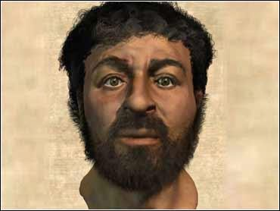
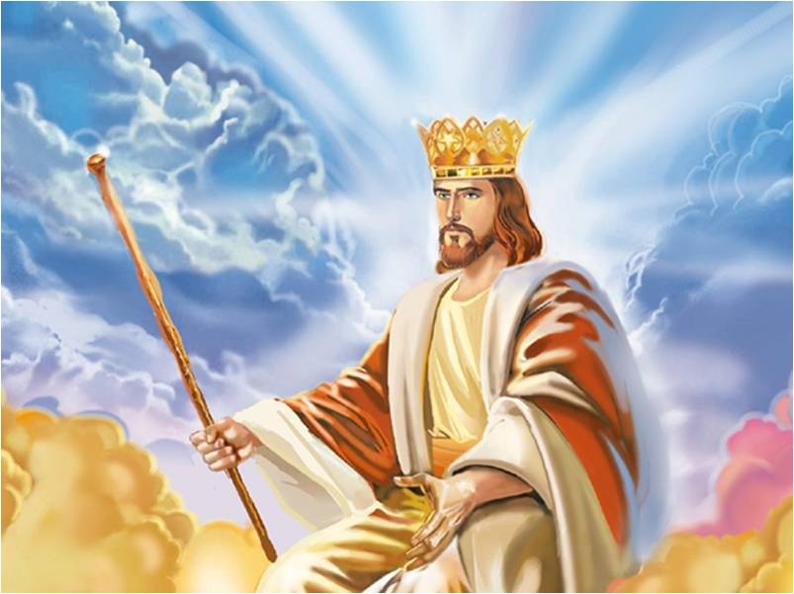
Transformador:
…del propósito que dirige a la iglesia para transformar la vida del creyente.
Misión de Jesús:
Transformar un pensamiento
El reino de los cielos
El rey que esperaban
El rey que llego
LIBERACIÓN:
La enseñanza libera.
Juan 8:30-32 Hablando él estas cosas, muchos creyeron en él. Dijo entonces Jesús a los judíos que habían creído en él: Si vosotros permaneciereis en mi palabra, seréis verdaderamente mis discípulos;
y conoceréis la verdad, y la verdad os hará libres.
Notes:
El hecho que que podamos entender que la iglesia tiene una responsabilidad de educar para poder transformar es muy importante. El concepto transformador viene del propósito que dirige a la iglesia para transformar la vida del creyente.
Transformar es hacer cambiar de forma o de condiciones a una persona…. En el NT el concepto transformación es usado para explicar el cambio de una nueva naturaleza, todo con la ayuda del ES.
Misión de Jesús: Transformar un pensamiento. Esto tiene que ver con la famosa liberación de un rey.
Por eso entiendo que la transformación comienza en nosotros, cambiando un pensamiento.
Oistes que fue dicho….. Esa fue su enseñanza mayor…. El reino de los cielos es….
Conocereis la verdad y la verdad os hará libre

Slide 7
Estamos listos para discipular a un pueblo
¿como o cuando se que estoy preparado?
Cuando tengas claro que tu llamado principal es enseñar,
transformando un pensamiento, transformando vidas
El modelo del plan de Jesús, responde
al principio del amor de Dios hacia la humanidad.
Salgan y recorran sus ciudades y enseñen la palabra de Dios…..
Notes:
La iglesia esta llamada a imitar a Jesús. El llamado de Jesús es que antes de irte a predicar, tienes que educar a tu pueblo. Antes que ellos que comienza en cualquier proceso, deben de ser discipulados.
El tema de este año es un reto para la iglesia y un llamado a estar preparados. ¿como o cuando se que estoy preparado?
Cuando entiendas que tu ministerio principal es educar a la comunidad.
El poder de la transformación comienza.
El texto de mateo, nos hace una invitación….. Salgan y recorran sus ciudades y enseñen la palabra de Dios…..

Slide 9
Estamos listos en Cristo, para TRANSFORMAR a un pueblo II “Predicado”
Pastor Caros Amando

